Slide 1

DOODLZ
Презентація проєкту з предмету
"Програмування мобільних платформ"

Slide 2

НАША КОМАНДА
Над додатком працювали:
Біганський Ігор
Бурцьо Андрій
Вагилевич Дмитро Гнат Ігор
Довгань Максим
Легедза Олександр
Павлик Владислав
Тарнавський Петро

Slide 3
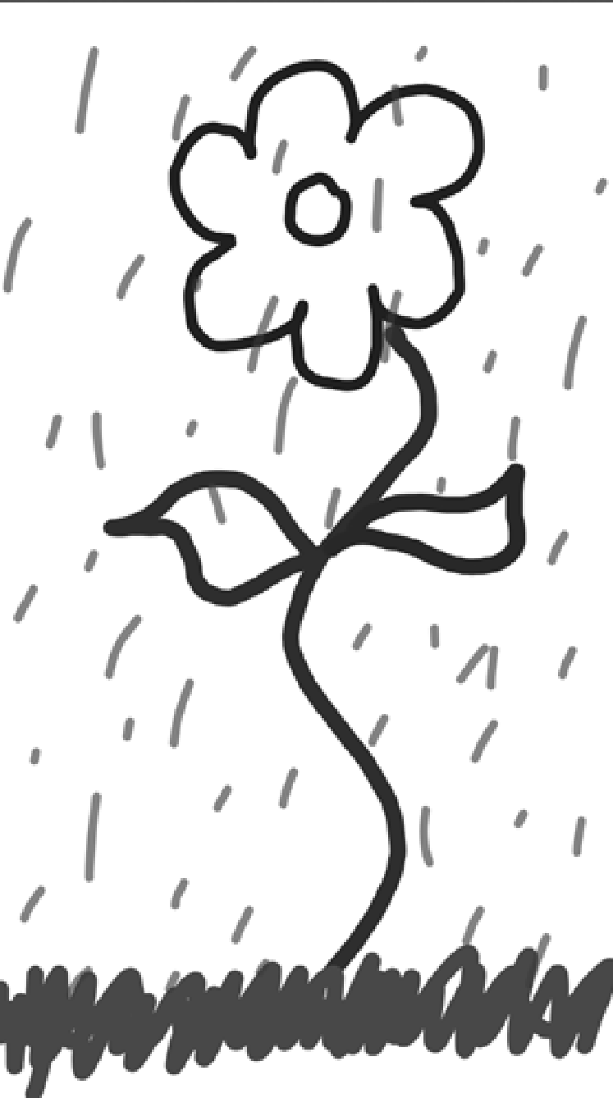
Вимоги до додатка
Застосунок Doodlz
Застосунок Doodlz дозволяє рисувати на екрані одним або кількома пальцями. В застосунку передбачені інструменти для визначення кольору і товщини ліній, а також додаткові команди для:
очистки екрану;
збереження поточного рисунка на пристрої;
вивід поточного рисунка надрук.

Slide 4
Вимоги до додатка
Застосунок має такі елементи меню:
Color – відкриває діалогове вікно для зміни кольору.
Line Width – відкриває діалогове вікно для зміни товщини лінії.
Erase Image – спочатку вимагає підтвердження для видалення всього зображення, опісля стирає зображення, якщо операція не була відмінена.
Save – зберігає зображення на пристрої. Збережене зображення можна переглянути в Google Photos, якщо вибрати меню Device Folders.
Print – відображає інтерфейс для вибору принтера, який дозволяє вивести зображення на друк або зберегти в форматі PDF (використовується за замовчуванням).

Slide 5
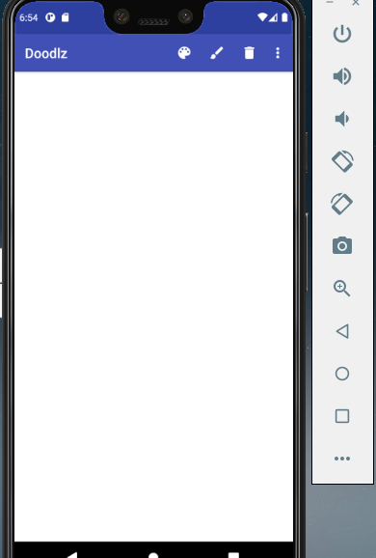
Зовнішній вигляд додатка
Запускали додаток в віртуальній машині.
Система: Android 10.0
В панелі меню є можливість вибрати:
Колір
Товщину ліній
Видалити рисунок
Зберегти зображення
Роздрукувати зображення

Slide 6
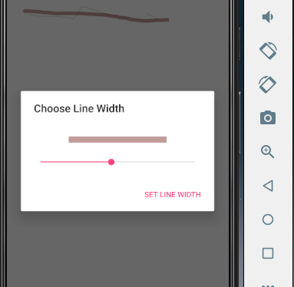
Інструмент вибору товщини лінії
Однією з обов'язкових вимог проєкту є можливість змінити товщину лінії

Slide 7
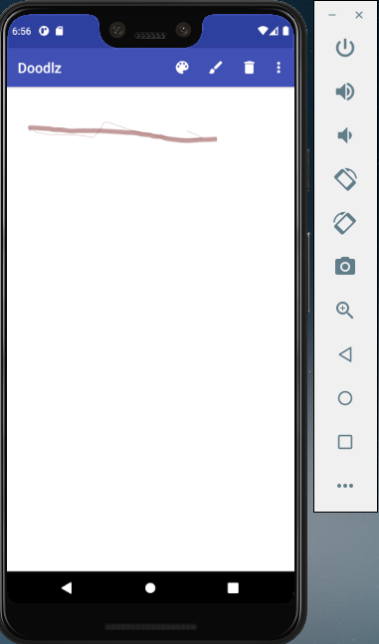
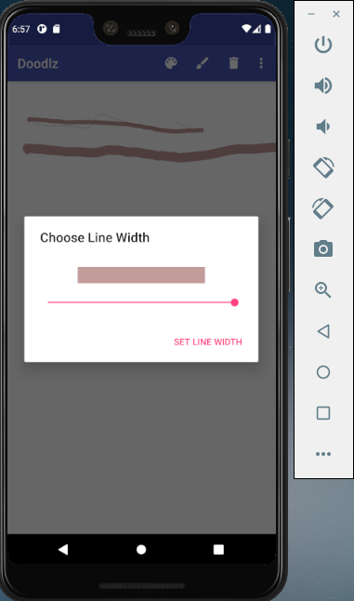
Зміна товщини ліній
Line Width – відкриває діалогове вікно для зміни товщини лінії.

Slide 8
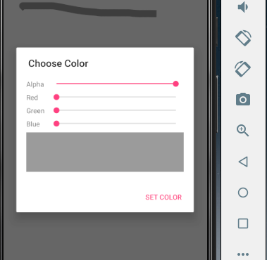
Інструмент вибору кольору
Наступною обов'язковою вимогою була можливість обрати колір для ліній

Slide 9


Зміна кольору
color – відкриває діалогове вікно для зміни кольору.

Slide 10
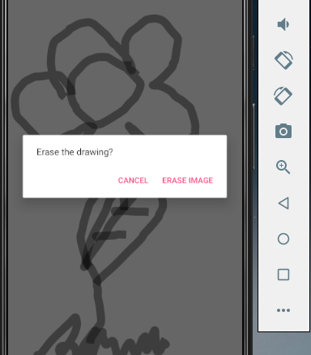
Видалення рисунка
Наступною вимогою для застосунку є можливість видалити нарисоване зображення
Erase Image – спочатку вимагає підтвердження для видалення всього зображення, опісля стирає зображення, якщо операція не була відмінена.

Slide 11
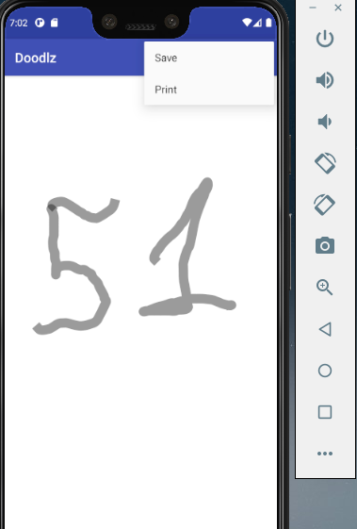
Збереження зображення
Наступною вимогою є можливість зберегти зображення на пристрої.
Для цього вибираємо команду Save в меню, якщо піктограма не відображається на панелі.

Slide 12
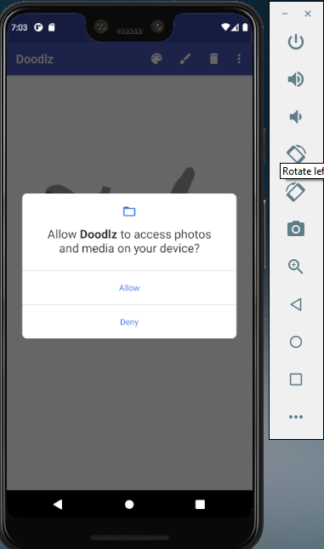
Запит на дозвіл зберігати зображення на пристрої
Необов'язковою, але на нашу думку важливою вимогою до додатка, є запит чи можна зберігати зображення на пристрої.

Slide 13
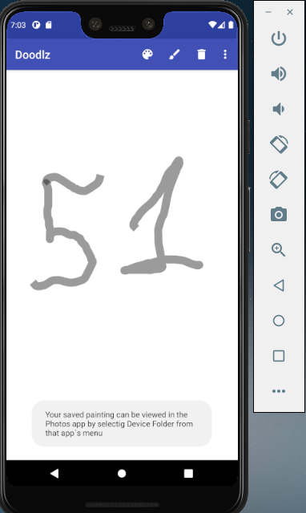
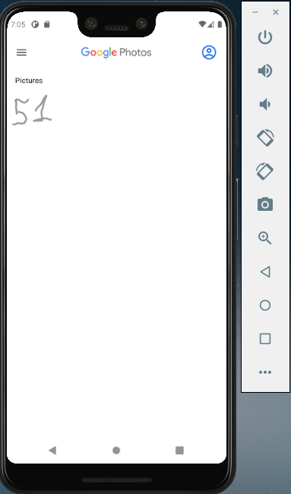
Перегляд зображення на пристрої
Однією з вимог є можливість перегляду збережених зображень на пристрої.
Збережене зображення можна переглянути в Google Photos, якщо вибрати меню Device Folders.

Slide 14
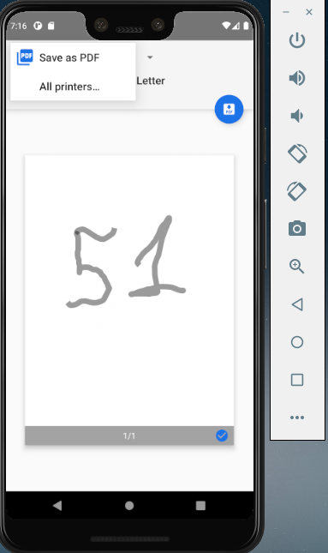
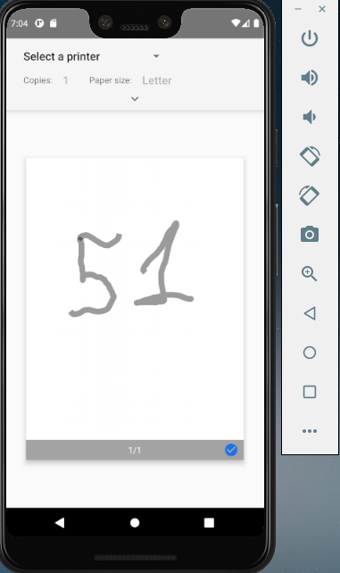
Друк зображення
Наступною вимогою є можливість вибрати принтер для роздруку зображення.
За замовчуванням форматом зображення є PDF

Slide 15

Функціонал програми
Проєкт був розроблений за допомогою платформи Android Studio та мови програмування Java

Slide 16

Технології
Двовимірна графіка
Об'єкти Canvas і Bitmap
Акселерометр
Об'єкти SensorManager
Події багатоточкових дотиків
MediaStore
Друк

Slide 17

Дякуємо за увагу
Студенти груп ПМі-31, ПМІ-32, ПМі-33

